Slide 1

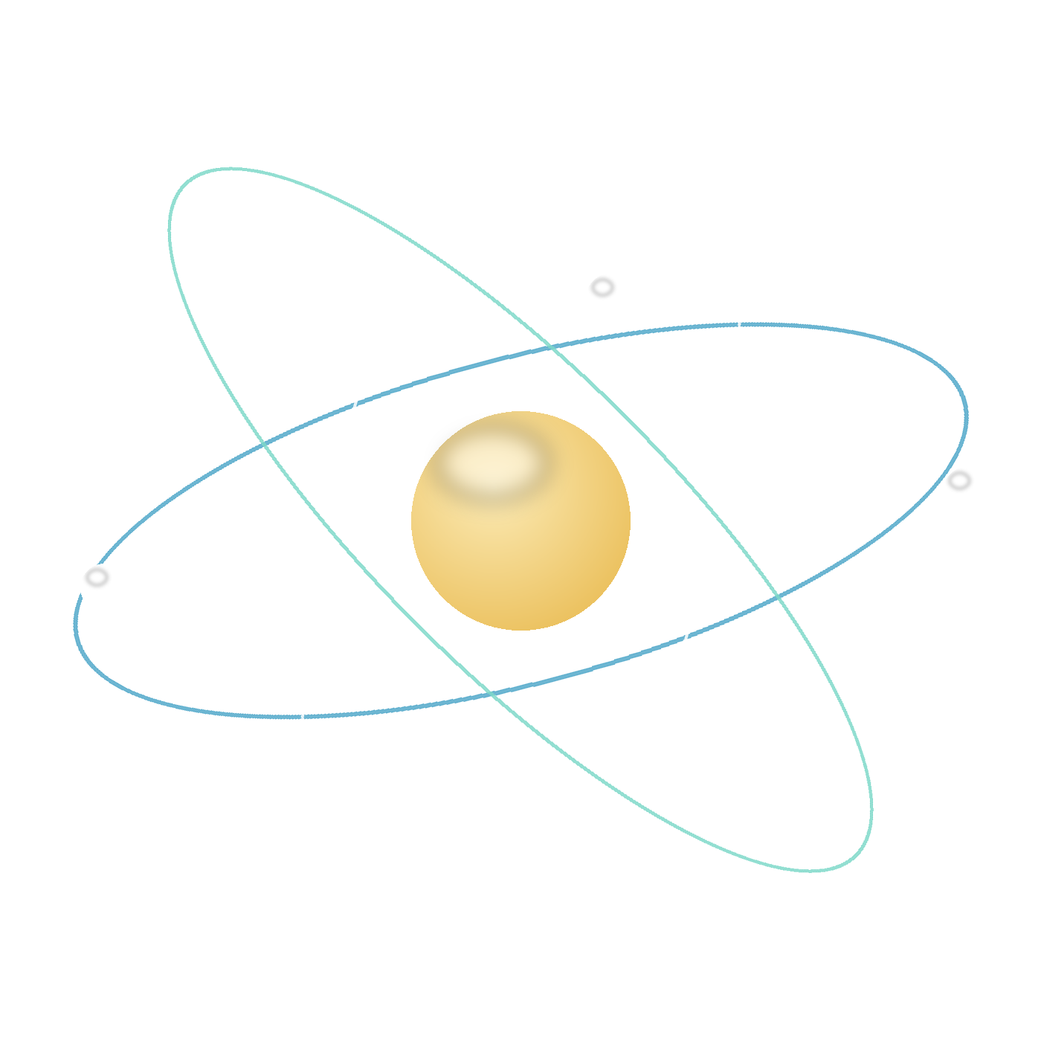


● দিন ৬
অধ্যায় ১ ▪ ভৌত রাশি ও পরিমাপ
ভার্নিয়ার ক্যালিপার্স
ও স্ক্রু গজ
নবম–দশম শ্রেণি | পদার্থবিজ্ঞান | NCTB পাঠ্যক্রম | দিন ৬
মোঃ মিশন
বিএসসি অনার্স, এমএসসি (গণিত) | সহকারী শিক্ষক (গণিত ও পদার্থবিজ্ঞান)
উইন আইডিয়াল স্কুল

Slide 2

পুনরালোচনা (দিন ৫)
2/১২
কেন উন্নত পরিমাপ যন্ত্র দরকার?
“
সাধারণ মিটার স্কেলের Least Count মাত্র ১ মিমি — কিন্তু অনেক ক্ষেত্রে এর চেয়েও সূক্ষ্ম পরিমাপ দরকার হয়, যেমন একটি তারের ব্যাস বা মুদ্রার পুরুত্ব। এই সূক্ষ্ম পরিমাপের জন্য ব্যবহৃত হয় ভার্নিয়ার ক্যালিপার্স ও স্ক্রু গজ।
ভার্নিয়ার ক্যালিপার্স
স্ক্রু গজ
Least Count প্রায় ০.০১ সেমি — মিটার স্কেলের চেয়ে ১০ গুণ সূক্ষ্ম।
Least Count প্রায় ০.০০১ সেমি — সবচেয়ে সূক্ষ্ম পরিমাপ যন্ত্রগুলোর একটি।
মোঃ মিশন · সহকারী শিক্ষক (গণিত ও পদার্থবিজ্ঞান) · উইন আইডিয়াল স্কুল

Slide 3

পর্ব ১ · ভার্নিয়ার ক্যালিপার্স
3/১২
ভার্নিয়ার ক্যালিপার্স কী ও এর অংশ
ভার্নিয়ার ক্যালিপার্স হলো একটি নির্ভুল পরিমাপ যন্ত্র, যা দিয়ে দৈর্ঘ্য, ব্যাস ও গভীরতা সূক্ষ্মভাবে মাপা যায়। এর প্রধান অংশগুলো হলো:
1
প্রধান স্কেল (Main Scale) — মিটার স্কেলের মতো সেমি/মিমি দাগ কাটা প্রধান দণ্ড।
2
ভার্নিয়ার স্কেল (Vernier Scale) — প্রধান স্কেলের উপর দিয়ে সরে এমন ছোট, সূক্ষ্ম দাগযুক্ত স্কেল।
3
বহিঃ ও অন্তঃ জ — যথাক্রমে বাইরের ও ভেতরের ব্যাস মাপার জন্য দুই জোড়া চোয়াল।
4
গভীরতা দণ্ড (Depth Rod) — কোনো পাত্র বা গর্তের গভীরতা মাপতে ব্যবহৃত পাতলা দণ্ড।
মোঃ মিশন · সহকারী শিক্ষক (গণিত ও পদার্থবিজ্ঞান) · উইন আইডিয়াল স্কুল

Slide 4
পর্ব ১ · ভার্নিয়ার ক্যালিপার্স
4/১২
ভার্নিয়ার ক্যালিপার্সের Least Count
সূত্র: Least Count = প্রধান স্কেলের ১ ভাগ (1 MSD) − ভার্নিয়ার স্কেলের ১ ভাগ (1 VSD)
1
সাধারণ ভার্নিয়ার ক্যালিপার্সে প্রধান স্কেলের ১ ভাগ (1 MSD) = ১ মিমি।
2
ভার্নিয়ার স্কেলে মোট ১০টি ভাগ থাকে, যা প্রধান স্কেলের ৯টি ভাগের সমান দৈর্ঘ্যে আঁকা।
3
তাই ১ VSD = ৯/১০ মিমি = ০.৯ মিমি।
4
Least Count = 1 MSD − 1 VSD = ১ − ০.৯ = ০.১ মিমি = ০.০১ সেমি।
মোঃ মিশন · সহকারী শিক্ষক (গণিত ও পদার্থবিজ্ঞান) · উইন আইডিয়াল স্কুল

Slide 5
পর্ব ১ · ভার্নিয়ার ক্যালিপার্স
5/১২
পাঠ নেওয়ার পদ্ধতি ও উদাহরণ
প্রশ্ন: একটি সিলিন্ডারের ব্যাস মাপতে প্রধান স্কেলের পাঠ ২.৩ সেমি এবং ভার্নিয়ার স্কেলের ৪নং দাগ প্রধান স্কেলের সাথে মিলছে। ব্যাস কত?
1
প্রধান স্কেল পাঠ (MSR) = ২.৩ সেমি।
2
ভার্নিয়ার সমপাতন সংখ্যা (VC) = ৪, Least Count = ০.০১ সেমি।
3
ভার্নিয়ার স্কেল পাঠ (VSR) = VC × LC = ৪ × ০.০১ = ০.০৪ সেমি।
4
মোট পাঠ = MSR + VSR = ২.৩ + ০.০৪ = ২.৩৪ সেমি।
5
উত্তর: সিলিন্ডারের ব্যাস = ২.৩৪ সেমি।
মোঃ মিশন · সহকারী শিক্ষক (গণিত ও পদার্থবিজ্ঞান) · উইন আইডিয়াল স্কুল

Slide 6

পর্ব ২ · স্ক্রু গজ
6/১২
স্ক্রু গজ কী ও এর অংশ
স্ক্রু গজ হলো ভার্নিয়ার ক্যালিপার্সের চেয়েও সূক্ষ্ম পরিমাপ যন্ত্র, যা প্রধানত তার বা পাতের পুরুত্ব মাপতে ব্যবহৃত হয়। এর প্রধান অংশগুলো হলো:
1
প্রধান স্কেল (Sleeve) — মিমি দাগ কাটা স্থির নলাকার অংশ।
2
বৃত্তাকার স্কেল (Thimble) — ঘূর্ণায়মান অংশ, যাতে ১০০টি ভাগ থাকে।
3
র‌্যাচেট (Ratchet) — সমান চাপ প্রয়োগ নিশ্চিত করতে ব্যবহৃত ছোট ঘূর্ণায়মান অংশ।
4
অ্যানভিল ও স্পিন্ডল — যাদের মাঝখানে বস্তু রেখে পরিমাপ করা হয়।
মোঃ মিশন · সহকারী শিক্ষক (গণিত ও পদার্থবিজ্ঞান) · উইন আইডিয়াল স্কুল

Slide 7
পর্ব ২ · স্ক্রু গজ
7/১২
স্ক্রু গজের পিচ ও Least Count
সূত্র: Least Count = পিচ (Pitch) ÷ বৃত্তাকার স্কেলের মোট ভাগ সংখ্যা
1
পিচ (Pitch) = স্পিন্ডল একবার সম্পূর্ণ ঘুরালে সামনে যতটুকু এগোয়, সাধারণত ১ মিমি।
2
বৃত্তাকার স্কেলে মোট ১০০টি ভাগ থাকে।
3
Least Count = পিচ ÷ ভাগ সংখ্যা = ১ মিমি ÷ ১০০ = ০.০১ মিমি।
4
অর্থাৎ স্ক্রু গজ ভার্নিয়ার ক্যালিপার্সের চেয়ে ১০ গুণ বেশি সূক্ষ্ম!
মোঃ মিশন · সহকারী শিক্ষক (গণিত ও পদার্থবিজ্ঞান) · উইন আইডিয়াল স্কুল

Slide 8
পর্ব ২ · স্ক্রু গজ
8/১২
পাঠ নেওয়ার পদ্ধতি ও উদাহরণ
প্রশ্ন: একটি তারের পুরুত্ব মাপতে প্রধান স্কেলের পাঠ ৪ মিমি এবং বৃত্তাকার স্কেলের ৪৫নং দাগ রেফারেন্স লাইনে মিলছে। পুরুত্ব কত?
1
প্রধান স্কেল পাঠ (MSR) = ৪ মিমি।
2
বৃত্তাকার স্কেল পাঠ (CSR) = ৪৫, Least Count = ০.০১ মিমি।
3
বৃত্তাকার স্কেলের অবদান = CSR × LC = ৪৫ × ০.০১ = ০.৪৫ মিমি।
4
মোট পাঠ = MSR + (CSR × LC) = ৪ + ০.৪৫ = ৪.৪৫ মিমি।
5
উত্তর: তারের পুরুত্ব = ৪.৪৫ মিমি।
মোঃ মিশন · সহকারী শিক্ষক (গণিত ও পদার্থবিজ্ঞান) · উইন আইডিয়াল স্কুল

Slide 9
তুলনামূলক চিত্র
9/১২
ভার্নিয়ার ক্যালিপার্স বনাম স্ক্রু গজ
বৈশিষ্ট্য
ভার্নিয়ার ক্যালিপার্স
স্ক্রু গজ
Least Count
০.০১ সেমি (০.১ মিমি)
০.০০১ সেমি (০.০১ মিমি)
ব্যবহার
দৈর্ঘ্য, ব্যাস, গভীরতা
তার/পাতের পুরুত্ব
নির্ভুলতা
মাঝারি সূক্ষ্ম
সবচেয়ে বেশি সূক্ষ্ম
গঠন
প্রধান স্কেল + ভার্নিয়ার স্কেল
স্লিভ + থিম্বল (স্ক্রু)
মোঃ মিশন · সহকারী শিক্ষক (গণিত ও পদার্থবিজ্ঞান) · উইন আইডিয়াল স্কুল

Slide 10



সতর্কতা
10/১২
ব্যবহারে সতর্কতা ও সাধারণ ভুল
শূন্য ত্রুটি (Zero Error) পরীক্ষা না করে পরিমাপ শুরু করা — যন্ত্র বন্ধ অবস্থায় স্কেল শূন্যে আছে কিনা যাচাই করো।
স্ক্রু গজে অতিরিক্ত জোরে ঘুরানো — সবসময় র‌্যাচেট ব্যবহার করো, যাতে সমান চাপ পড়ে ও যন্ত্র ক্ষতিগ্রস্ত না হয়।
ভুল পাঠ যোগ করা — মূল স্কেল পাঠের সাথে ভার্নিয়ার/বৃত্তাকার স্কেলের অবদান সঠিকভাবে যোগ করছ কিনা খেয়াল রাখো।
মোঃ মিশন · সহকারী শিক্ষক (গণিত ও পদার্থবিজ্ঞান) · উইন আইডিয়াল স্কুল

Slide 11


জানো কি?
11/১২
মজার তথ্য
'ভার্নিয়ার' নামটি এসেছে ফরাসি গণিতবিদ পিয়েরে ভার্নিয়ারের নাম থেকে, যিনি ১৬৩১ সালে এই স্কেল আবিষ্কার করেন।
চুলের গড় পুরুত্ব প্রায় ০.০৮ মিমি — স্ক্রু গজ দিয়ে এটি সহজেই নির্ভুলভাবে মাপা সম্ভব!
নিজেকে যাচাই করো: ভার্নিয়ার ক্যালিপার্সে MSR = ৩.৫ সেমি, VC = ৬, LC = ০.০১ সেমি হলে মোট পাঠ কত? (উত্তর: ৩.৫৬ সেমি)
মোঃ মিশন · সহকারী শিক্ষক (গণিত ও পদার্থবিজ্ঞান) · উইন আইডিয়াল স্কুল

Slide 12

শেষ কথা
12/১২
আজকের সারসংক্ষেপ
1
ভার্নিয়ার ক্যালিপার্সের Least Count = 1 MSD − 1 VSD = ০.০১ সেমি।
আগামীকাল · দিন ৭ (শেষ দিন)
2
স্ক্রু গজের Least Count = পিচ ÷ বৃত্তাকার স্কেলের ভাগ = ০.০০১ সেমি।
নির্ভুলতা, মাত্রা ও
বৈজ্ঞানিক অঙ্ক
3
মোট পাঠ = প্রধান স্কেল পাঠ + (সহায়ক স্কেল পাঠ × Least Count)।
4
স্ক্রু গজ ভার্নিয়ার ক্যালিপার্সের চেয়ে ১০ গুণ বেশি সূক্ষ্ম।
নির্ভুলতা-যথার্থতা, মাত্রা সমীকরণ ও বৈজ্ঞানিক স্বীকৃত অঙ্ক — অধ্যায় ১-এর শেষ পর্ব
5
উভয় যন্ত্রেই শূন্য ত্রুটি যাচাই করে পরিমাপ শুরু করতে হয়।
মোঃ মিশন
বিএসসি অনার্স, এমএসসি (গণিত) | সহকারী শিক্ষক (গণিত ও পদার্থবিজ্ঞান)
উইন আইডিয়াল স্কুল

